Slide 1
基于神经网络燃料电池数据建模
1.神经网络比较灵活，自己想让他输出什么他就能输出什么，数据样本够多的时候就会有一些泛化能力也就是人工智能。
2.快，CFD计算的东西算半天也就只能算几秒钟，神经网络可以快很多倍。
结合启发式寻优算法和深度学习对化工流程操作优化。

Slide 2
课程目录
1.介绍数据建模
2.介绍一下mlp和gru两种网络
3.介绍一下遗传算法及怎么去调用
4.通过正弦曲线介绍基于gru搭建seq2seq网络结构
5.燃料电池预测

Slide 3
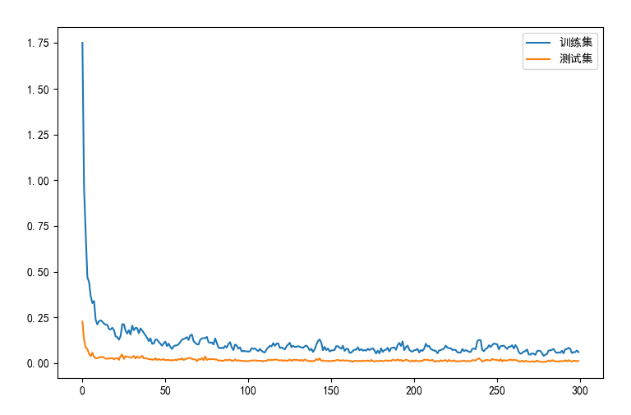
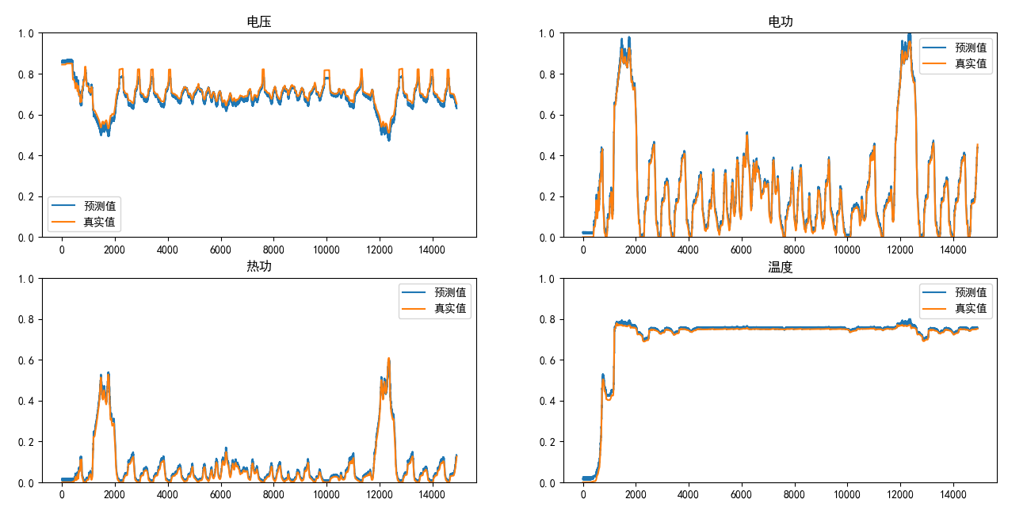
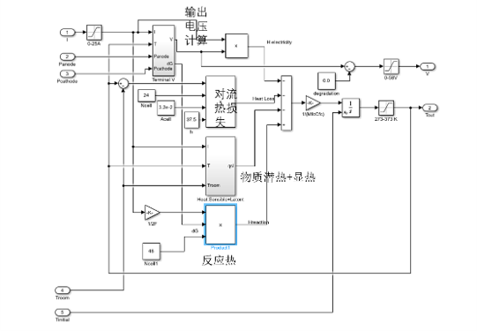
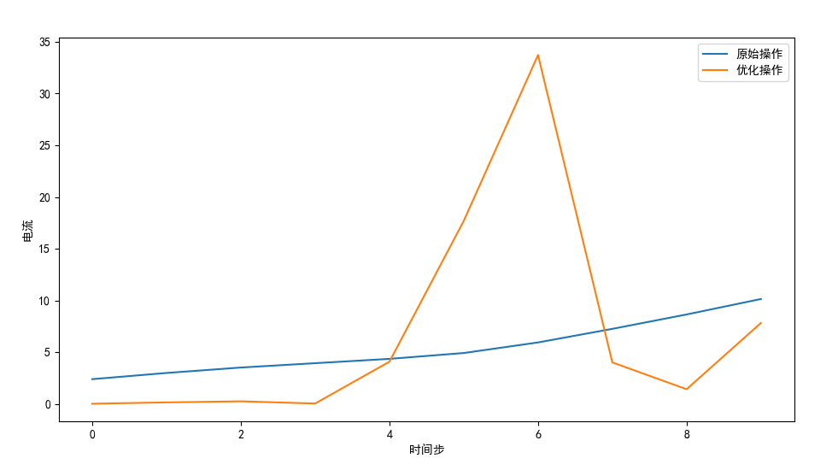

燃料电池数据建模
数据simulink模型
清洗
样本集
基于GRU的seq2seq网络
神经网络模型
遗传算法
最优的操作

Slide 4
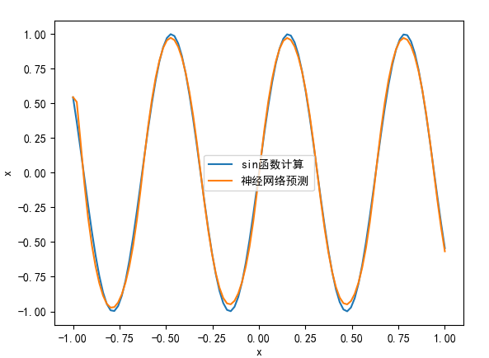
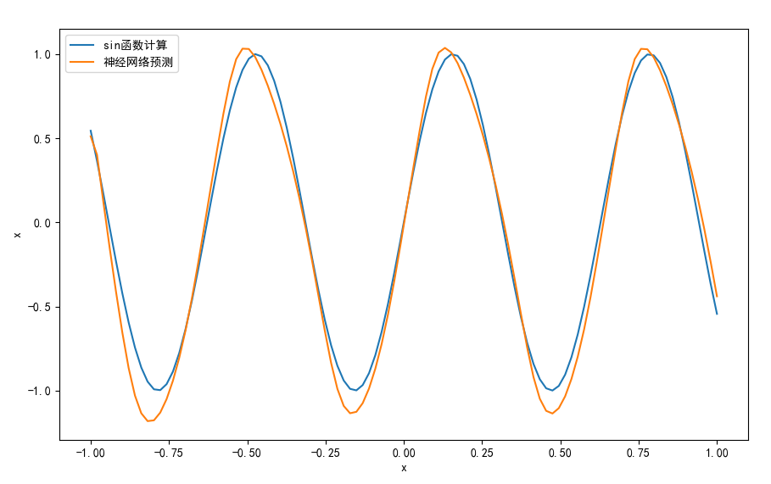
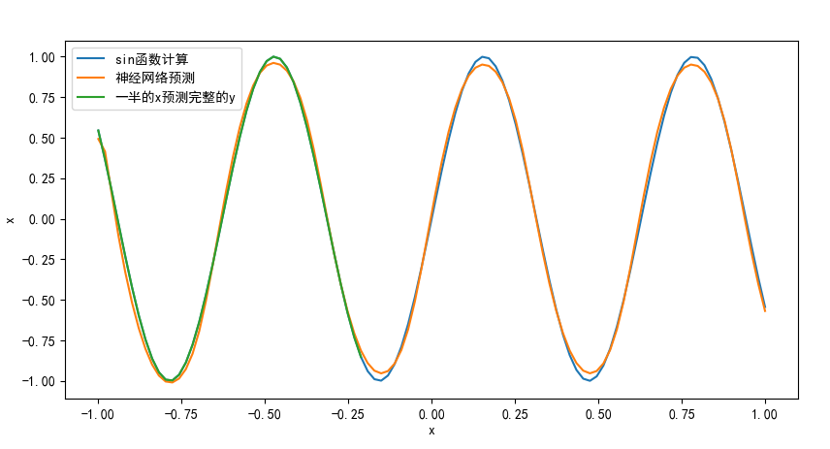
训练到位了差异就小了
神经网络拟合的和实际的有点差异
首先，假如我们拿到一组数据比如上面的x和y，我们可以画图画出来是什么关系，或者用sin函数给试出来，也可以采用神经网络去拟合。
1.x为-1,1的100个数，y由sin(x)计算得到
2.x为-1,1的100个数，y由训练后的神经网络计算得到
3.X为-1,0的50个数，y由训练后的神经网络计算得到，甚至前半段预测后半段
4.当数据量足够大的时候就有一定的泛化能力，也就是所谓的智能 。

Slide 5
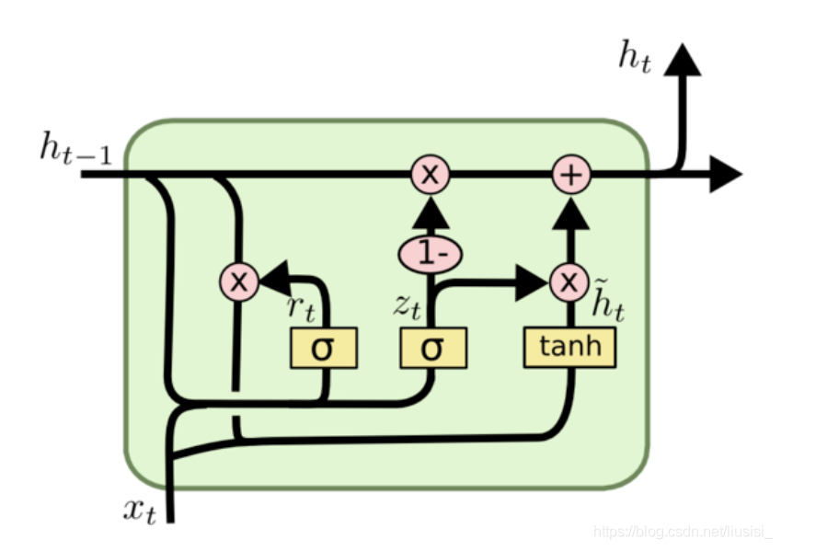
循环神经网络
GRU单元
为啥要用GRU，mlp(存在参数冗余)
GRU(双向的，多层的)
可以下来了解LSTM，RNN

Slide 6
seq2seq
GRU
做一些操作，加注意力呀，添加外部条件啊
解码器
解码器
eos
时刻,批量,浓度
编码器

Slide 7
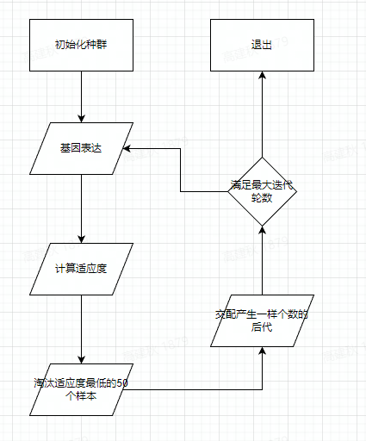
遗传算法
一种启发式寻优算法，当然呢如果能穷举那肯定是很好的，比如说x, y的函数，x取值有1000个，y的取值有1000个总共100万个，穷举的话也很快
但是如果x有100万个，y有100万个那穷举就麻烦很多了甚至不现实，尤其是自变量几十上百个的时候
启发式算法有很多，其中有一种叫蒙特卡洛树搜索，是AlphaGo所采用的
这里把穷举的精度变大了，在和遗传算法同样的精度下穷举完全跑完的话大概要用25万秒也就是一个月，提升可见一斑

Slide 8
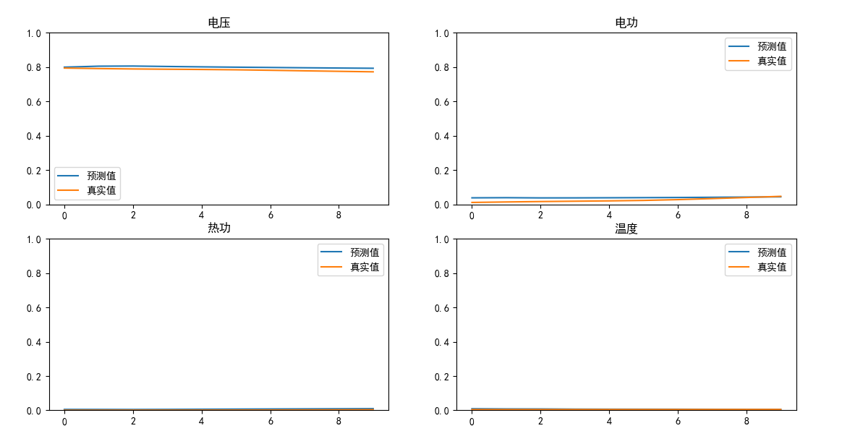

Slide 9
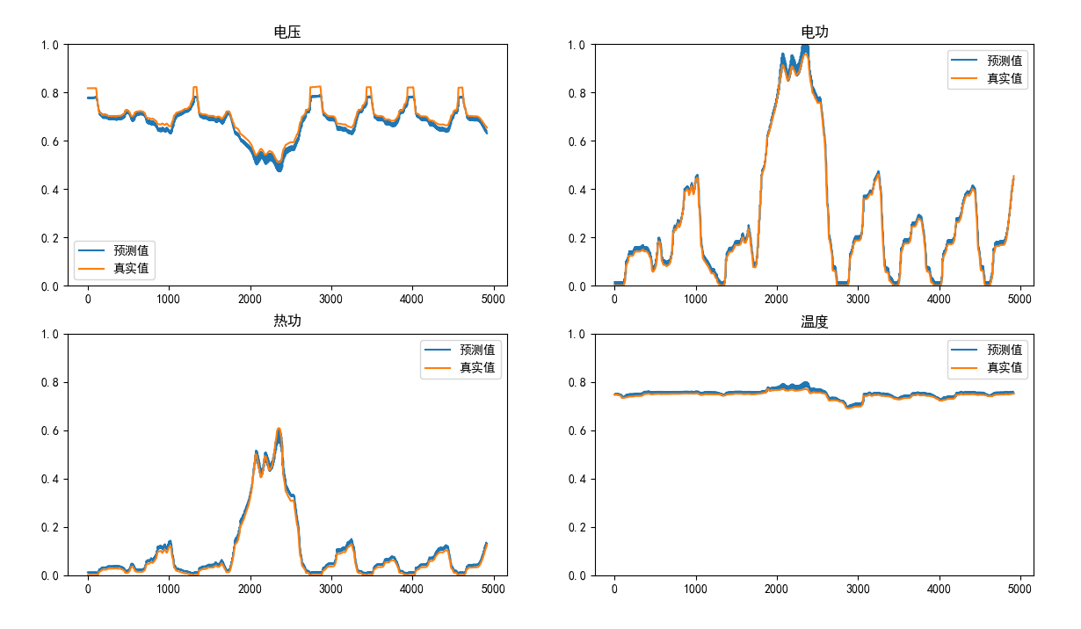

Slide 12
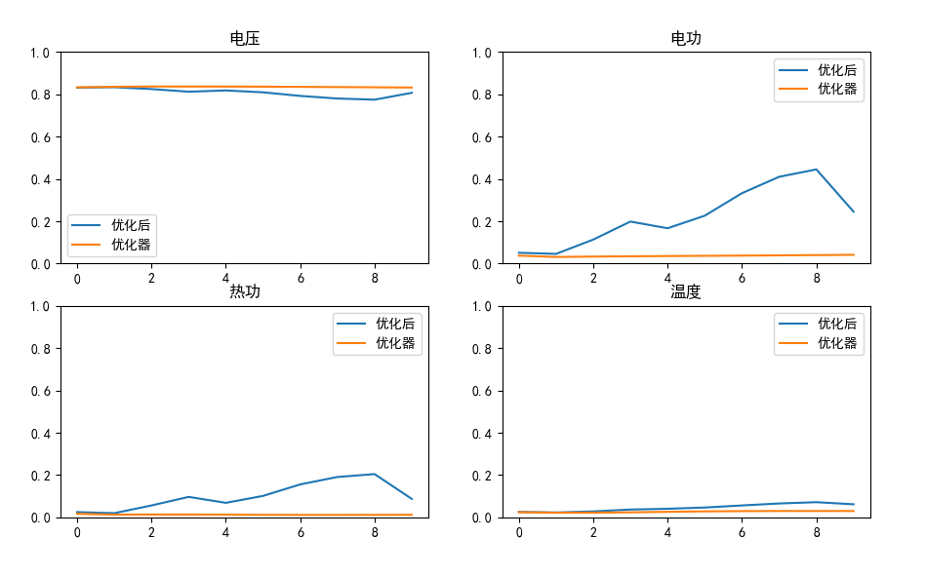

Slide 13
